Slide 1

Containers Framework
Presentado por
Eduardo Echeverria
Fedora Ambassador & Sponsor RPM Package Maintainer
This work is licensed under a Creative Commons Attribution-ShareAlike 3.0 Unported License.

Slide 2

Sobre @echevemaster
Desarrollador en python
GSOC Mentor
Empaquetador Sponsor y provenpackager
Desarrollador en Infra de Fedora
Mantenedor de la paqueteria de Openstack Zaqar

Slide 3
Virtualización
Necesita hipervisor
Necesita un SO full para cada instancia
Consume ingentes recursos

Slide 4
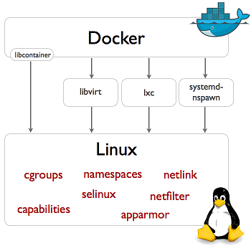
De que hace uso docker
Namespaces Kernel
Cgroups
Un libconteiner

Slide 5
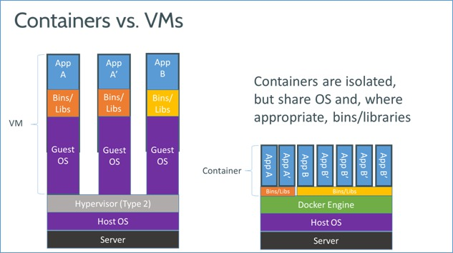
Diferencias entre VM y containers

Slide 6
Contenedores
Es una interfaz de espacio de usuario para las funciones de contención del núcleo de Linux.
A través de una potente API y herramientas simples, se permite a los usuarios de Linux a crear y gestionar aplicaciones de sistema

Slide 7
Contenedores Docker
Los contenedores hechos en docker pueden encapsular cualquier carga útil, y se ejecutará en forma consistente en prácticamente cualquier servidor. El mismo archivo contenedor que el desarrollador construye y prueba en un ordenador portátil se podrá ejecutar a escala, en producción en las máquinas virtuales, servidores fisicos, clusters OpenStack, instancias públicas, o una combinacion de todas las anteriores

Slide 8
Usos comunes de Docker
La automatización del envasado y el despliegue de aplicaciones
Creación de entornos, PAAS privados ligeros
Pruebas automatizadas e integración continua / despliegue
Implementar y ampliar las aplicaciones web, bases de datos y servicios de back-end

Slide 9
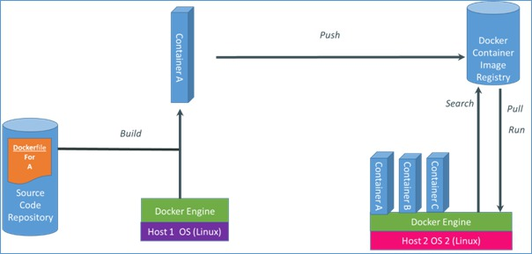
Como funciona docker

Slide 10
Vamos a un poco de práctica

Slide 11
Preguntas?
Contacto:
echevemaster@fedoraproject.org
This work is licensed under a Creative Commons Attribution-ShareAlike 3.0 Unported License.

